Slide 2
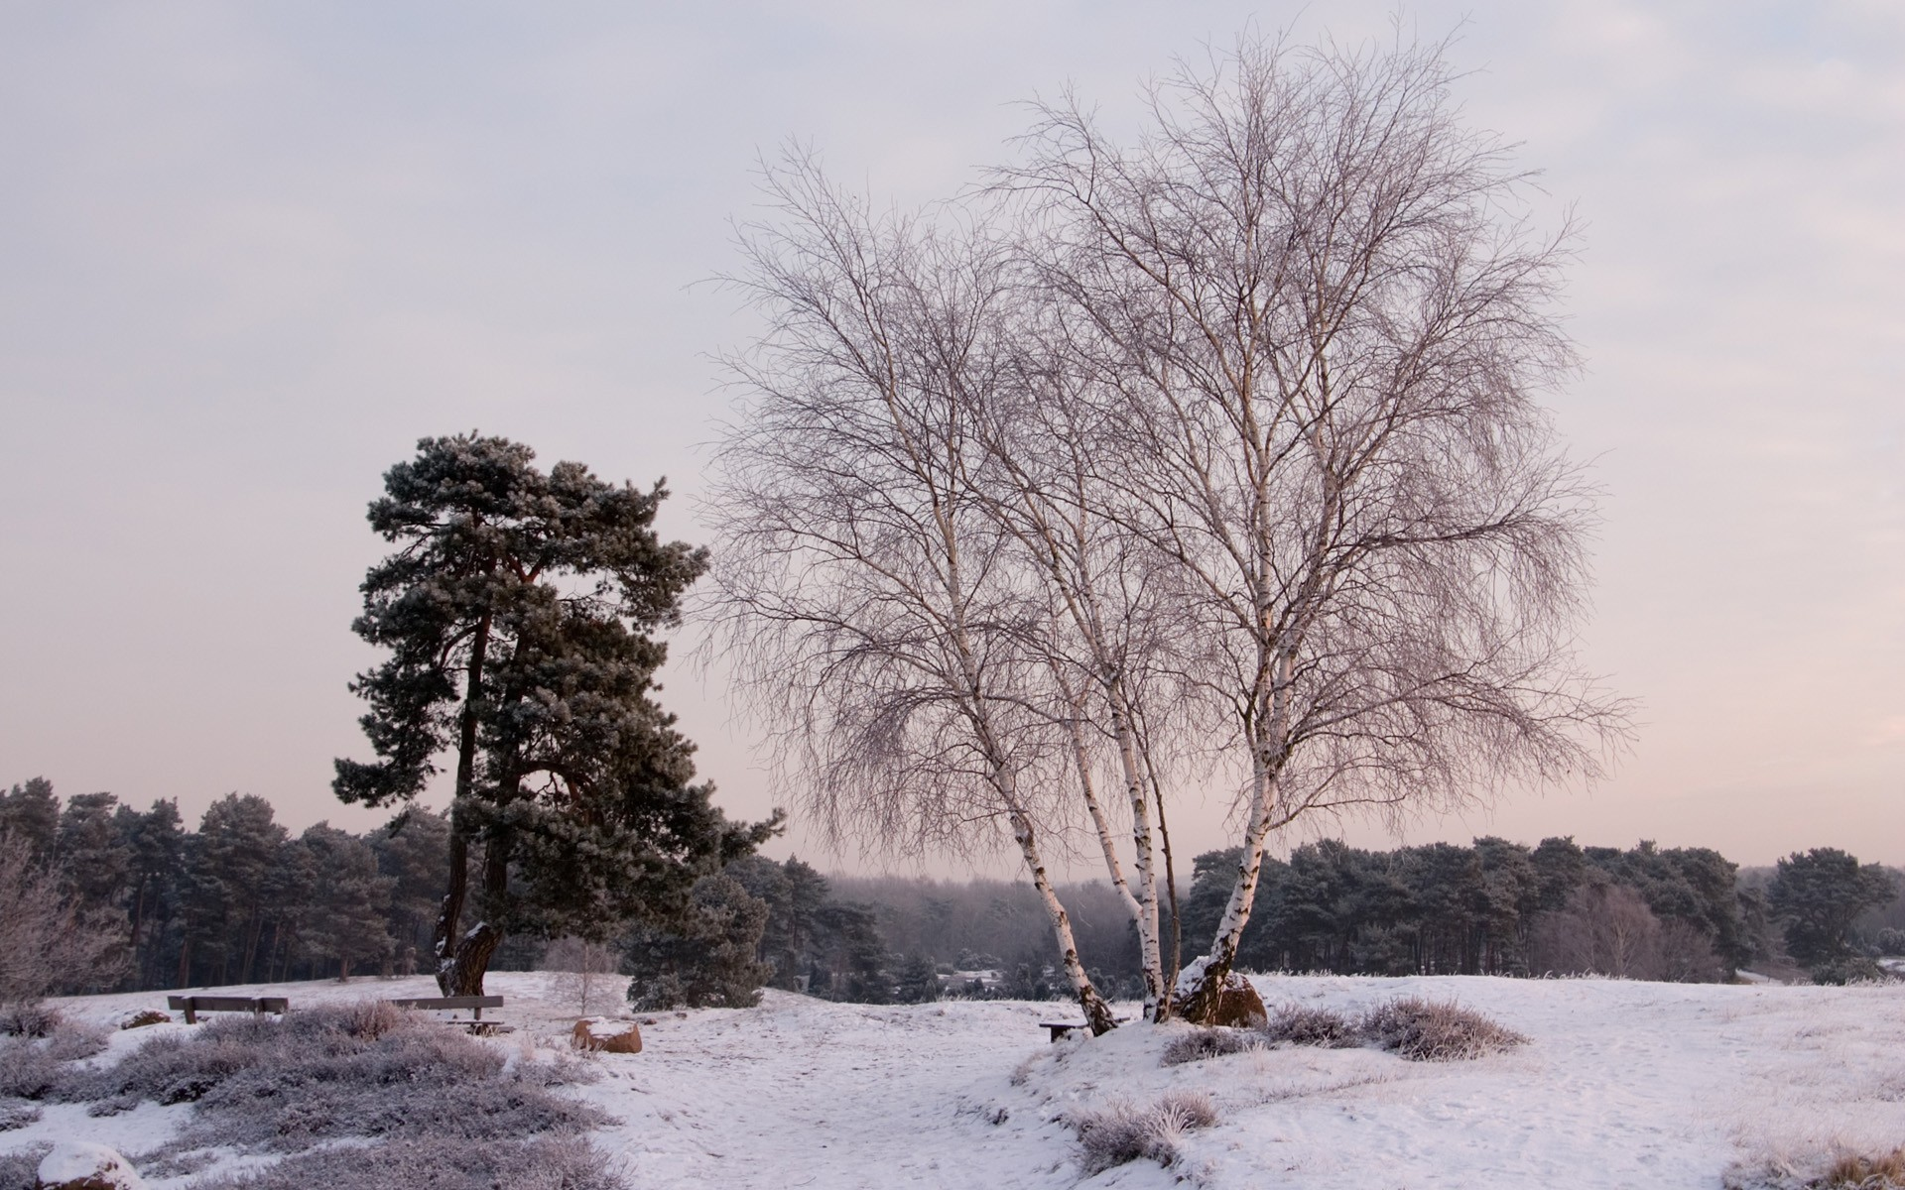

Slide 3
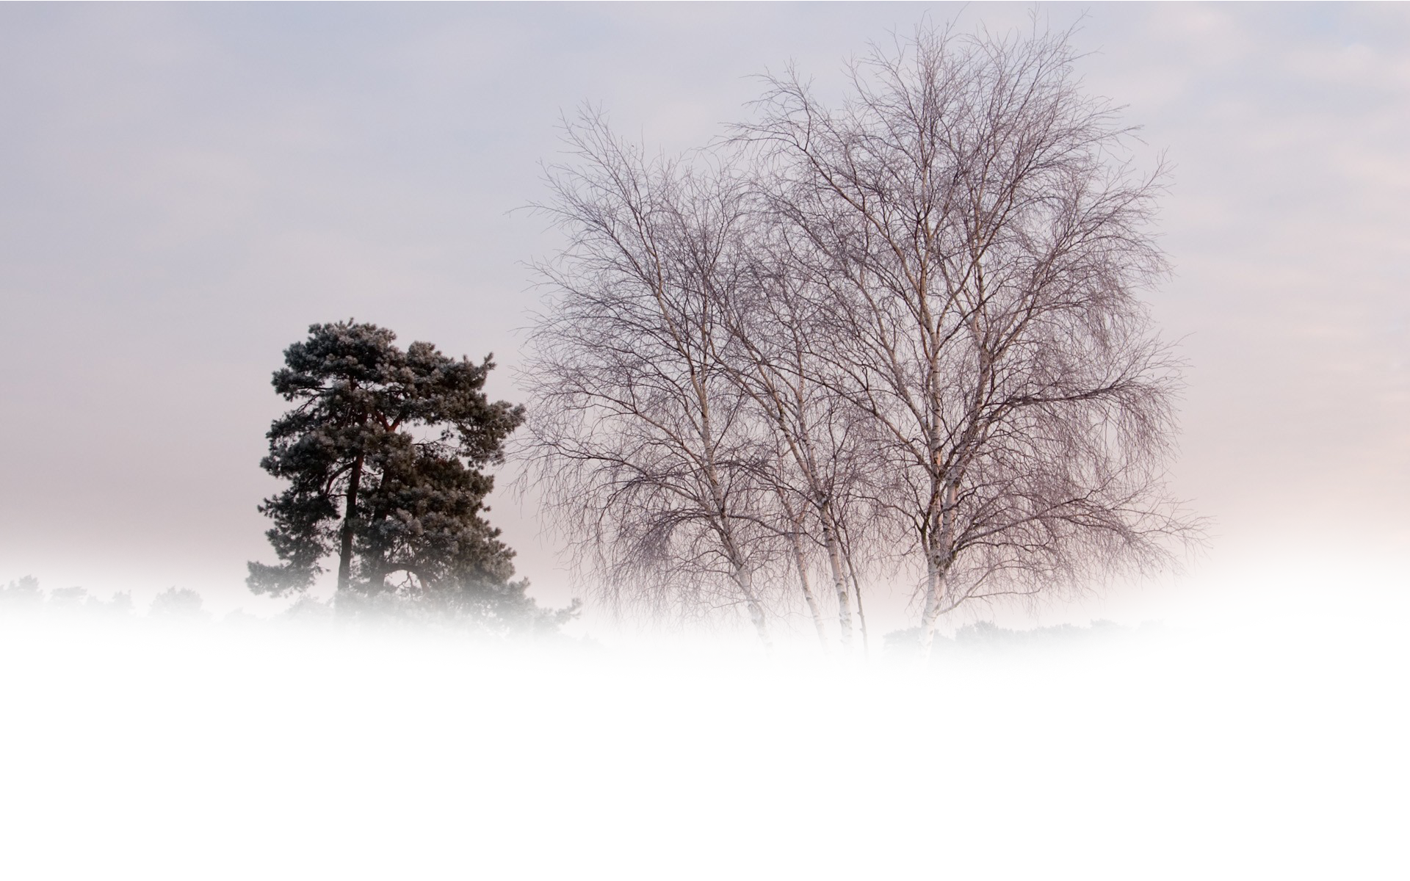
«УЧИСЬ У НИХ – У ДУБА, У БЕРЕЗЫ…»

Slide 4
УЧЕБНЫЕ ЗАДАЧИ:
УЧИТЬСЯ
АНАЛИЗИРОВАТЬ
РЕШАТЬ

Slide 5
ПРОБЛЕМА
УРОКА

Slide 6
ЧЕМУ МОЖНО НАУЧИТЬСЯ
У ДУБА И БЕРЁЗЫ?

Slide 7
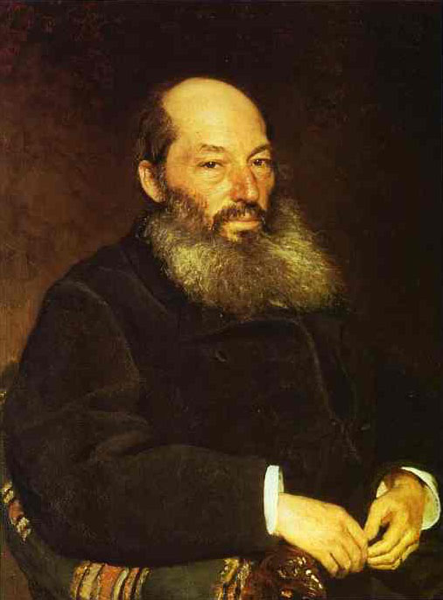
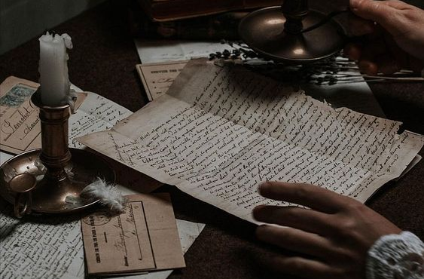
А. А. ФЕТ (1820г. - 1892г.)
известный русский поэт с немецкими корнями, переводчик, лирик, автор мемуаров. Член-корреспондент Академии наук Петербурга. Вторую половину жизни был агрономом и посвятил себя домашним заботам, писал в журналы очерки о сельском хозяйстве.
Работа художника И.Е.Репина 1882г.

Slide 8
ФИЗКУЛЬТ МИНУТКА

Slide 9
ПРОБЛЕМНЫЙ ВОПРОС
ЧТО В ЖИЗНИ А.А. ФЕТА ПОСЛУЖИЛО ПРИЧИНОЙ ГРУСТНЫХ И ТРОГАТЕЛЬНЫХ МОТИВОВ В ЕГО СТИХОТВОРЕНИИ?

Slide 10
СЕГОДНЯ Я УЗНАЛ…
БЫЛО ИНТЕРЕСНО…
БЫЛО ТРУДНО…
Я ПОНЯЛ, ЧТО…
Я ПОЧУВСТВОВАЛ, ЧТО…
УРОК ДАЛ МНЕ ДЛЯ ЖИЗНИ…
МНЕ ЗАХОТЕЛОСЬ…
ГДЕ МОГУТ ПРИГОДИТСЯ ЗНАНИЯ В ЖИЗНИ?

